Slide 1

Включение в реестр субъектов креативных индустрий
Пошаговое руководство по подаче заявления и прохождению процедуры признания субъектом креативных (творческих) индустрий в Краснодарском крае.

Slide 2




Кто может стать заявителем?
Подать заявление о включении в реестр могут следующие категории лиц:
Юридическое лицо
Индивидуальный предприниматель
«Самозанятый»

Slide 3


Заявление и пакет документов
Заявление о признании субъектом креативных (творческих) индустрий
Заявление подаётся с приложением необходимых документов. К заявлению должны быть приложены все документы, подтверждающие соответствие заявителя установленным критериям отнесения к субъектам креативных индустрий.
Уведомление с указанием причин отказа направляется заявителю в срок 3 рабочих дня со дня принятия решения.

Slide 4



Способы подачи заявления
Лично
По записи
Почтовым отправлением
По почте

Slide 5
Личный приём: адрес и график работы
📍 Адрес
г. Майкоп, ул. Пионерская 199
Министерство экономического развития
и торговли Республики Адыгея
🕐 График работы
Понедельник — Четверг: 9:00–18:00
Перерыв: 13:00–13:50
Приём осуществляется по записи.
📞 Запись на приём
Телефон: 8 (8772) 52-52-08
📍 Адрес
г. Майкоп, ул. Пионерская 324
Центр «Мой бизнес»
🕐 График работы
Приём осуществляется по записи.
Понедельник — Четверг: 9:00–18:00
Перерыв: 13:00–13:50
📞 Запись на приём
Телефон: 8 800 201-01-75

Slide 6
Почтовое отправление и портал госуслуг
📬 Почтовый адрес
385000 г. Майкоп, ул. Пионерская 199
Заявление с приложением документов может быть направлено почтовым отправлением по указанному адресу.

Slide 7

Министерство экономического развития и торговли Республики Адыгея
Рассмотрение документов осуществляется Министерством экономического развития и торговли Республики Адыгея.
Срок рассмотрения документов составляет 5 рабочих дней со дня регистрации в Министерстве заявления о признании субъектом креативных (творческих) индустрий.

Slide 8

Сроки рассмотрения документов
Регистрация
Рассмотрение
Решение
Срок рассмотрения документов Министерством экономики Краснодарского края составляет 5 рабочих дней со дня регистрации заявления. По итогам рассмотрения документов Министерством принимается одно из решений.
⏱ 5 рабочих дней
⏱ 2 рабочих дня
Срок рассмотрения документов со дня регистрации заявления в Министерстве
Срок направления уведомления с указанием причин отказа со дня принятия решения

Slide 9
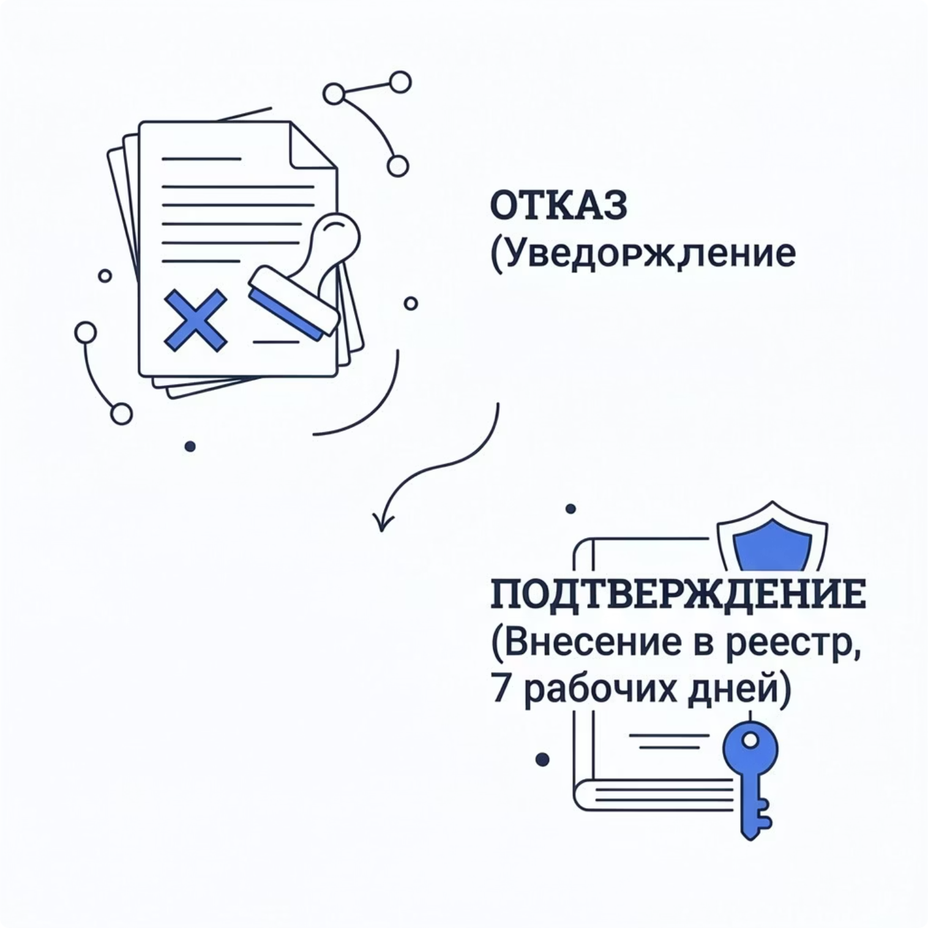
Решения Министерства
По итогам рассмотрения документов Министерством принимается одно из следующих решений:
Об отказе
О подтверждении
В подтверждении соответствия заявителя критериям отнесения к субъектам креативных индустрий. Уведомление с указанием причин отказа направляется в течение 3 рабочих дней.
Соответствия заявителя критериям отнесения к субъектам креативных индустрий и об обеспечении внесения сведений о заявителе в реестр субъектов креативных индустрий.

Slide 10


Внесение сведений в реестр
При принятии положительного решения обеспечивается внесение сведений о заявителе в Реестр субъектов креативных (творческих) индустрий, осуществляющих деятельность в Краснодарском крае.
5
Рабочих дней
Срок внесения сведений в реестр со дня принятия решения о подтверждении соответствия
2
Рабочих дня
Срок направления уведомления с указанием причин отказа со дня принятия решения
После внесения в реестр заявитель официально признаётся субъектом креативных индустрий Республики Адыгея.

